Slide 1
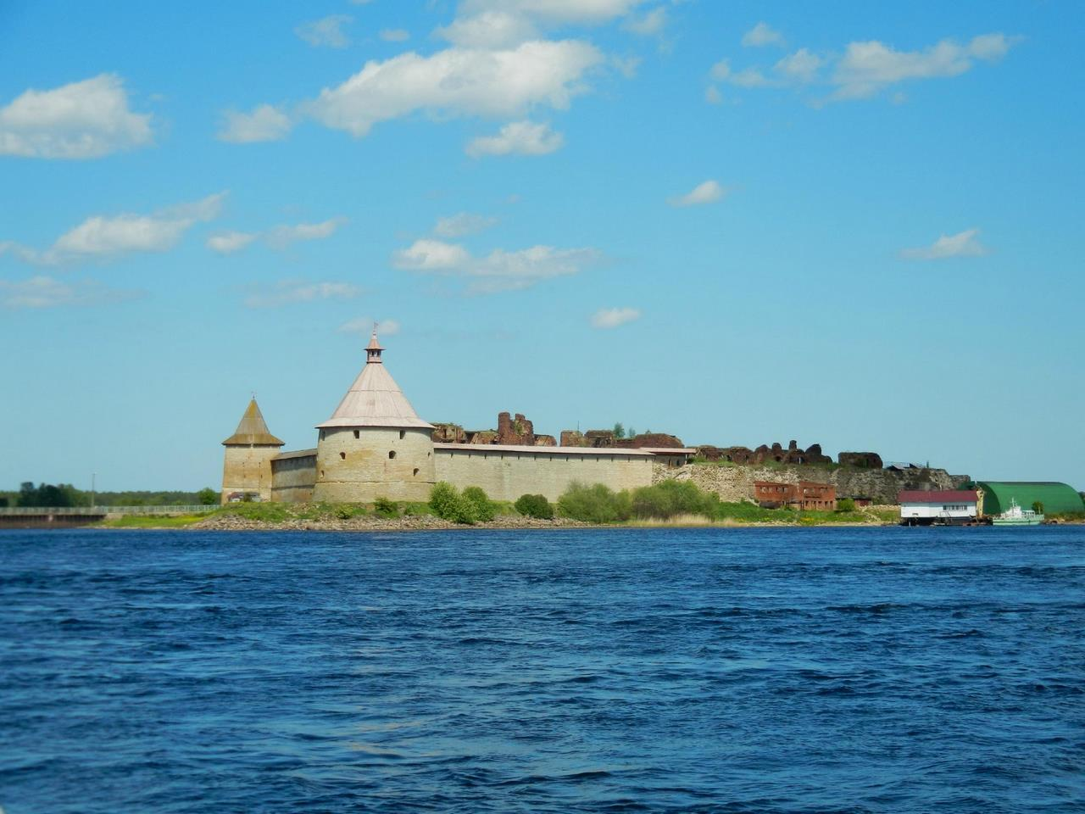
Исполнение бюджета МО Шлиссельбургское городское поселение Кировского муниципального района Ленинградской области за 2021 год

Slide 2
Основные характеристики исполнения бюджета МО Шлиссельбургское городское поселение за 2021 год
Показатели | Утверждено на 2021 год | Исполнено в 2021году | % исполнения
1. Доходы, в том числе: | 278 901,2 | 248 348,7 | 89,0
Налоговые и неналоговые (собственные) | 136 016,2 | 130 690,5 | 96,0
безвозмездные, в том числе | 142 885,0 | 117 658,2 | 82,3
дотация на выравнивание бюджетной обеспеченности | 20 191,5 | 20 191,5 | 100,0
2. Расходы, в том числе: | 285 517,2 | 241 192,8 | 84,5
3. Дефицит /профицит | - 6 616,0 | 7 155,9

Slide 3
Исполнение доходной части бюджета Шлиссельбургское городского поселения за 2021г
Источник доходов | Уточненный бюджет на 2021 год (тыс.руб.) | Исполнено за 2021 год (тыс.руб.) | % исполнения
НАЛОГОВЫЕ И НЕНАЛОГОВЫЕ ДОХОДЫ | 136 016,2 | 130 690,5 | 96,1
НАЛОГОВЫЕ ДОХОДЫ | 72 842,3 | 72 613,2 | 99,7
Налог на доходы физических лиц | 44 187,1 | 45 637,2 | 103,3
Акцизы по подакцизным товарам (продукции), производимым на территории Российской Федерации | 1 769,8 | 1 750,2 | 98,9
Единый сельскохозяйственный налог | 7,5 | 7,3 | 97,3
Налог на имущество физических лиц | 6 710,0 | 7 483,8 | 111,5
Земельный налог | 20 167,9 | 17 734,7 | 87,9
НЕНАЛОГОВЫЕ ДОХОДЫ | 63 173,9 | 58 077,3 | 91,9
ДОХОДЫ ОТ ИСПОЛЬЗОВАНИЯ ИМУЩЕСТВА, НАХОДЯЩЕГОСЯ В ГОСУДАРСТВЕННОЙ И МУНИЦИПАЛЬНОЙ СОБСТВЕННОСТИ, в т.ч.: | 13 700,0 | 16 509,6 | 120,5
Доходы, получаемые в виде арендной либо иной платы за передачу в возмездное пользование государственного и муниципального имущества, из них: | 11 200,0 | 14 063,0 | 125,6
Доходы, получаемые в виде арендной платы за земельные участки, государственная собственность на которые не разграничена и которые расположены в границах межселенных территорий муниципальных районов, а также средства от продажи права на заключение договоров аренды указанных земельных участков | 4 000,0 | 4 453,7 | 111,3
Доходы, получаемые в виде арендной платы за земли после разграничения государственной собственности на землю, а также средства от продажи прав на заключение договоров аренды указанных земельных участков (за исключением земельных участков бюджетных и автономных учреждений | 0,0 | 281,2
Доходы, получаемые в виде арендной платы, а также средства от продажи права на заключение договоров аренды за земли, находящиеся в собственности муниципальных районов (за исключением земельных участков муниципальных бюджетных и автономных учреждений) | 6 250,0 | 8 326,3 | 133,2
Доходы от сдачи в аренду имущества, составляющего казну муниципальных районов (за исключением земельных участков) | 950,0 | 1 001,8 | 105,5
Прочие доходы от использования имущества | 2 500,0 | 2 446,6 | 97,9
ДОХОДЫ ОТ ОКАЗАНИЯ ПЛАТНЫХ УСЛУГ | 2 900,0 | 2 483,7 | 85,6
ДОХОДЫ ОТ ПРОДАЖИ МАТЕРИАЛЬНЫХ И НЕМАТЕРИАЛЬНЫХ АКТИВОВ | 46 563,9 | 39 052,2 | 83,9
ШТРАФЫ, САНКЦИИ, ВОЗМЕЩЕНИЕ УЩЕРБА | 0,0 | 30,2
ПРОЧИЕ НЕНАЛОГОВЫЕ ДОХОДЫ | 10,0 | 1,6 | 16
БЕЗВОЗМЕЗДНЫЕ ПОСТУПЛЕНИЯ, в т.ч: | 142 885,0 | 117 658,2 | 82,3
Дотация на выравнивание уровня бюджетной обеспеченности | 20 191,5 | 20 191,5 | 100,0
Субсидии из обл.бюджета | 121 679,0 | 96 452,2 | 72,3
Субвенции из обл.бюджета | 899,00 | 1 196,4 | 100,0
Межбюджетные трансферты | 115,5 | 115,5 | 100,0
ВСЕГО ДОХОДОВ | 278 901,2 | 248 348,7 | 89,0

Slide 4
Исполнение расходной части бюджета Шлиссельбургское городского поселения за 2021г
Наименование | Раздел | Подраздел | Уточненный бюджет на 2021 г. тыс.руб | Исполнение за 2021г | % исполнения
ОБЩЕГОСУДАРСТВЕННЫЕ ВОПРОСЫ | 01 | 00 | 45 692,7 | 41 370,1 | 90,5
НАЦИОНАЛЬНАЯ ОБОРОНА | 02 | 00 | 892,0 | 892,0 | 100,00
НАЦИОНАЛЬНАЯ БЕЗОПАСНОСТЬ И ПРАВООХРАНИТЕЛЬНАЯ ДЕЯТЕЛЬНОСТЬ | 03 | 00 | 72,4 | 38,6 | 53,3
НАЦИОНАЛЬНАЯ ЭКОНОМИКА | 04 | 00 | 33 656,2 | 32 095,4 | 95,4
ЖИЛИЩНО-КОММУНАЛЬНОЕ ХОЗЯЙСТВО | 05 | 00 | 109 476,4 | 91 206,1 | 83,3
ОБРАЗОВАНИЕ | 07 | 00 | 453,0 | 224,6 | 49,6
КУЛЬТУРА, КИНЕМАТОГРАФИЯ | 08 | 00 | 39 482,6 | 32 796,0 | 83,0
СОЦИАЛЬНАЯ ПОЛИТИКА | 10 | 00 | 2 285,0 | 1 528,6 | 66,9
ФИЗИЧЕСКАЯ КУЛЬТУРА И СПОРТ | 11 | 00 | 49 455,2 | 37 061,4 | 74,9
СРЕДСТВА МАССОВОЙ ИНФОРМАЦИИ | 12 | 00 | 4 051,7 | 3 980,0 | 98,2
Всего |  |  | 285 517,2 | 241 192,8 | 84,5

Slide 5
ОБЩЕГОСУДАРСТВЕННЫЕ ВОПРОСЫ
Расходы по разделу общегосударственные расходы исполнены за 2021 год в размере 41 370,1 тыс. руб., расходы направлены на обеспечение деятельности и содержание администрации Шлиссельбургское городского поселения, на содержание муниципального имущества и проведение кадастровых работ, на целевую подготовку специалистов бюджетной сферы, на реализацию прочих мероприятий органов местного самоуправления.
Наименование показателя | Код раздела/подраздела | Уточненный бюджет на 2021 год | Исполнено за 2021 год | % исполнения
Общегосударственные вопросы | 0100 | 45 692,7 | 41 370,1 | 90,5
Функционирование высшего должностного лица субъекта РФ и муниципального образования | 0102 | 2 662,9 | 2 302,7 | 86,5
Функционирование законодательных (представительных) органов МО | 0103 | 1 346,0 | 1 126,7 | 83,7
Функционирование местных администраций | 0104 | 26 365,4 | 23 385,6 | 88.7
Обеспечение деятельности финансовых, налоговых и таможенных органов и органов финансового (финансово-бюджетного) надзора | 0106 | 3 204,7 | 3 204,7 | 100,0
Резервные фонды | 0111 | 300,0 | 0,0 | 0,0
Другие общегосударственные вопросы | 0113 | 11 813,7 | 11 350,4 | 96,0

Slide 6
НАЦИОНАЛЬНАЯ ОБОРОНА
Расходы исполнены на 100 %, при плане 892,0 тыс. руб., израсходовано 892,0 тыс. руб.
Осуществление первичного воинского учета на территориях, где отсутствуют военные комиссариаты
Расходы на выплаты персоналу в целях обеспечения выполнения функций государственными (муниципальными) органами, казенными учреждениями, органами управления государственными внебюджетными фондами
Наименование | Код подраздела | 2021г (план) | Исполнено 2021 | %исполнения
Национальная оборона | 0200 | 892,0 | 892,0 | 100
Мобилизационная и вневойсковая подготовка | 0203 | 892,0 | 892,0 | 100

Slide 7
НАЦИОНАЛЬНАЯ БЕЗОПАСНОСТЬ И ПРАВООХРАНИТЕЛЬНАЯ ДЕЯТЕЛЬНОСТЬ
Наименование мероприятия | Код подраздела | 2021г (план) | 2021г исполнено | % исполнения
Национальная безопасность и правоохранительная деятельность | 0300 | 72,4 | 38,6 | 53,3
Обеспечение пожарной безопасности | 0310 | 57,4 | 38,6 | 67,2
Другие вопросы в области национальной безопасности и правоохранительной деятельности | 0314 | 15,0 | 0,0 | 0,0
Расходы исполнены на 53,3 %, при плане 72,4 тыс. руб., израсходовано 38,6 тыс. руб.

Slide 8
НАЦИОНАЛЬНАЯ ЭКОНОМИКА
Наименование показателя | Код раздела/подраздела | 2021 год (план) | исполнено 2021 год | % исполнения
Национальная экономика | 0400 | 33 656,2 | 32 095,4 | 95,4
Дорожное хозяйство | 0409 | 31 781,2 | 30 426,1 | 95,7
Другие вопросы в области национальной экономики | 0412 | 1 875,0 | 1 669,3 | 89,0
Расходы исполнены на 95,4 %, при плане 33 656,2 тыс. руб., израсходовано 32 095,4 тыс. руб.
- в рамках реализации Подпрограммы «Развитие улично-дорожной сети МО Город Шлиссельбург на 2020-2022 годы» в 2021 году выполнены работы по ремонту участка автомобильных дорог общего пользования местного значения по адресу: Ленинградская область, Кировский район, г. Шлиссельбург, ул. Староладожский канал (участок от дома № 16 до дома № 60 и от дома № 84 до дома № 142), ул. Кирова (от Малоневского канала до пересечения с ул. Пролетарская), ул. 18 Января (от дома № 10 по Малоневскому каналу до дома № 3 по ул. 18 Января), пер. Водников;
- в течение 2021 года выполнялись работы по обслуживанию объектов муниципальной собственности: сетей уличного освещения, технических средств организации дорожного движения (светофоров, дорожных знаков), по разметке улично-дорожной сети на территории МО Город Шлиссельбург;
- так же произведены работы по обустройству пешеходного перехода по ул. 18 Января в районе школы, на участке улично-дорожной сети по ул. Староладожский канал от дома № 84 до дома № 142 установлено 4 лежачих полицейских, 4 искусственно дорожных неровности.

Slide 9
ЖИЛИЩНО-КОММУНАЛЬНОЕ ХОЗЯЙСТВО
Наименование показателя | Код раздела | 2021 год(план) | Исполнено 2021 год | %исполнения
Жилищно-коммунальное хозяйство | 0500 | 109 476,4 | 91 206,1 | 83,3
Жилищное хозяйство | 0501 | 9 947,2 | 8 436,4 | 84,8
Коммунальное хозяйство | 0502 | 1 066,0 | 261,9 | 24,6
Благоустройство | 0503 | 73 089,1 | 58 569,0 | 80,1
Другие вопросы в области жилищно-коммунального хозяйства | 0505 | 25 374,1 | 23 938,8 | 94,3
Расходы исполнены на 83,3 %, при плане 109 476,4 тыс. руб., израсходовано 91 206,1 тыс. руб.
В рамках реализации Подпрограммы «Обеспечение внешнего благоустройства, санитарного состояния, комфортности среды проживания на территории МО Город Шлиссельбург на 2020-2022 годы» за счет средств местного бюджета произведены работы по ликвидации и понижению высотности деревьев на территории МО Город Шлиссельбург, осуществлен спил деревьев.
Работы по внешнему благоустройству территории МО Город Шлиссельбург, текущему ремонту детских площадок, обработке территории города против иксодовых клещей.

Slide 10
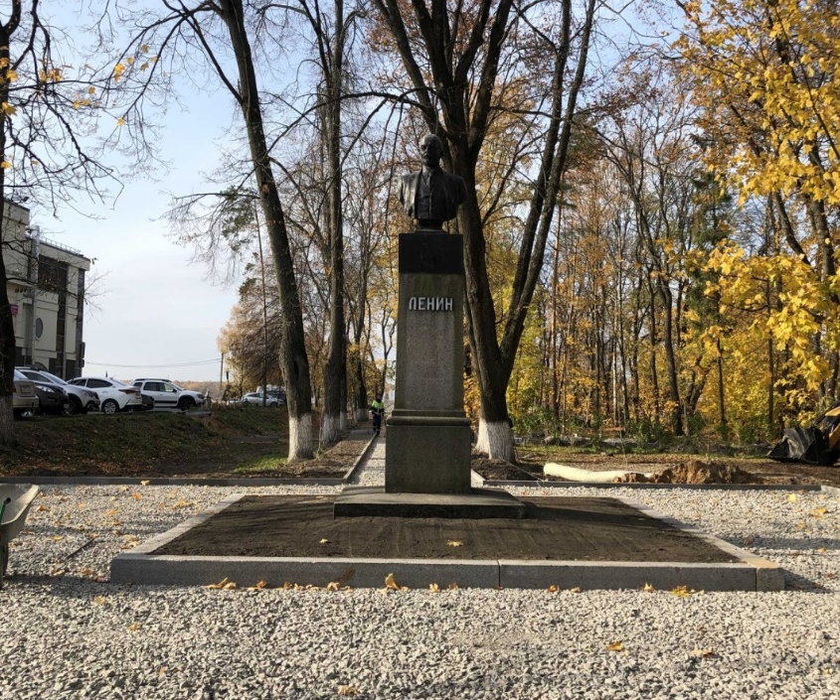
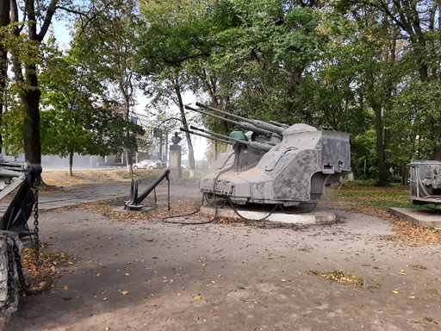
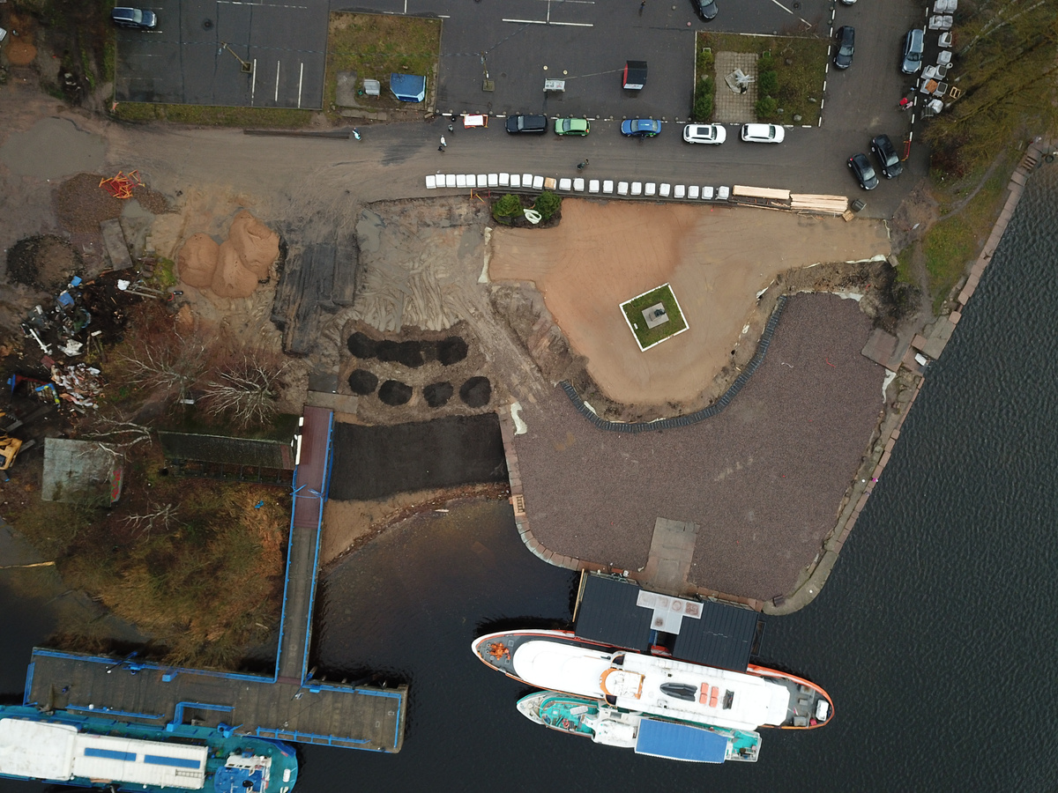
В 2021 году заключен муниципальный контракт на комплексное благоустройство общественной территории по улице Чекалова, музей под открытым небом «Эхо Великих Сражений», Ленинградская область, Кировский район, город Шлиссельбург, Площадь у речного вокзала. Работы по данному муниципальному контракту будут завершены в 2022 году.

Slide 11
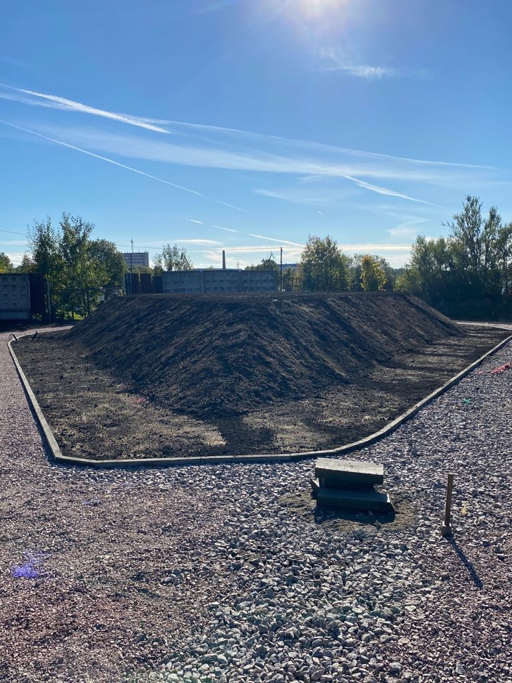
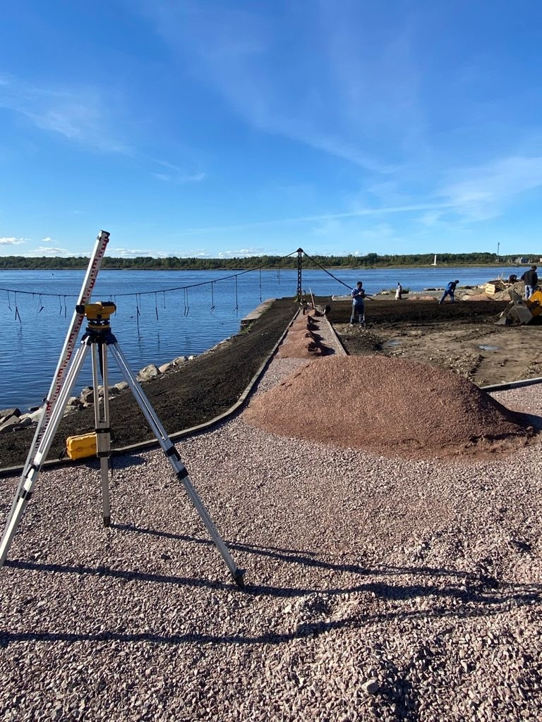
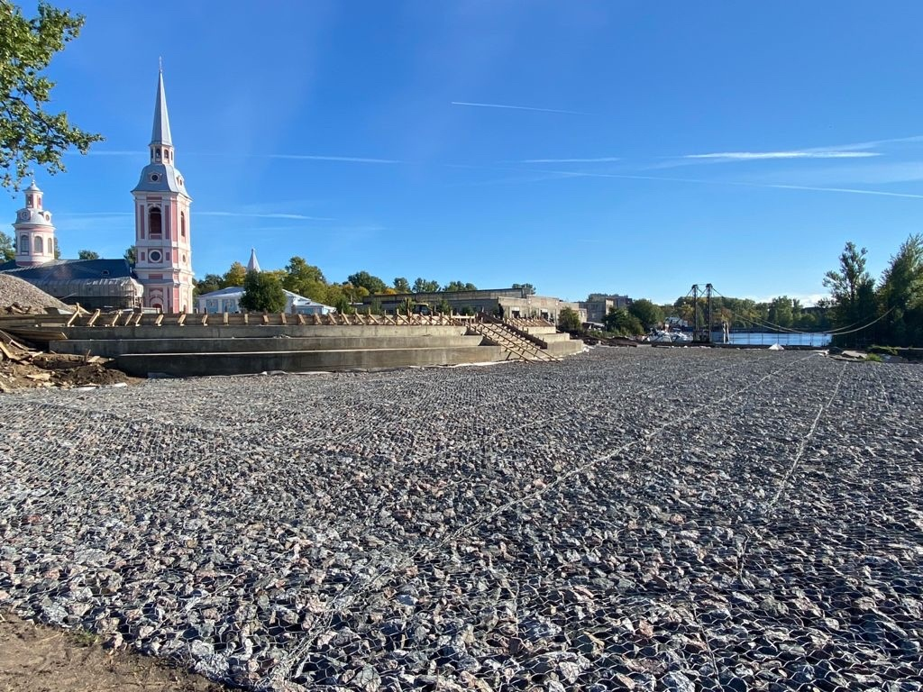
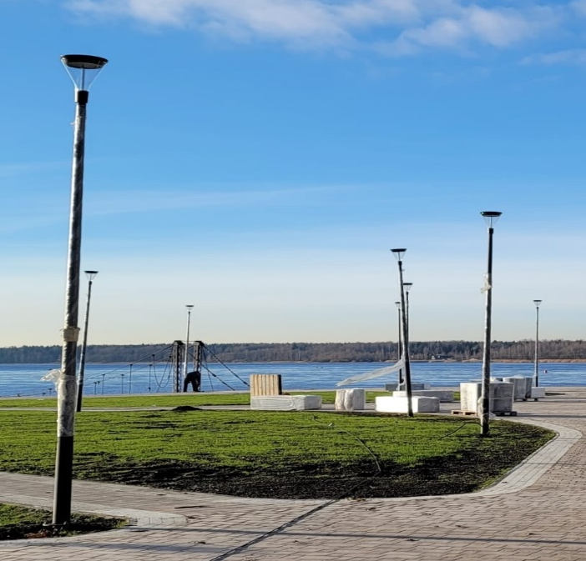
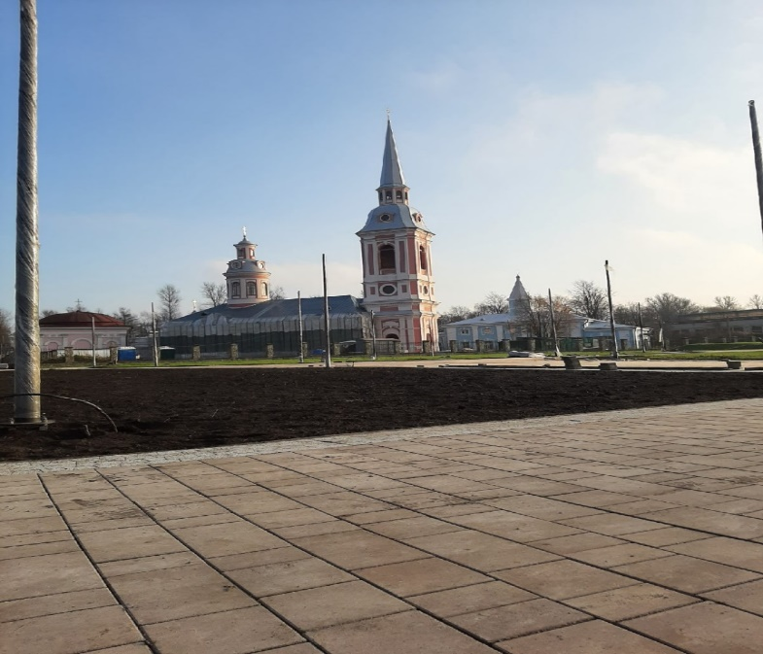
В соответствии с муниципальной программой «Формирование комфортной городской среды н 2018-2023 годы» на территории МО Город Шлиссельбург выполнялись работы по благоустройству общественной территории от Красного проспекта до набережной реки Нева (вблизи Благовещенского собора).

Slide 12
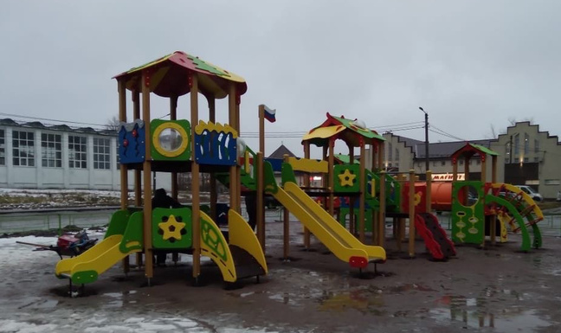
В рамках реализации областного закона от 15 января 2018 года № 3-оз «О содействии участию населения в осуществлении местного самоуправления в иных формах на территориях административных центров и городских поселков муниципальных образований Ленинградской области» выполнялись работы по реконструкции существующей детской площадки с приобретением и установкой новых детских игровых площадок и игрового оборудования к ним по адресу: г. Шлиссельбург, ул. Староладожский канал, д. 1.

Slide 13
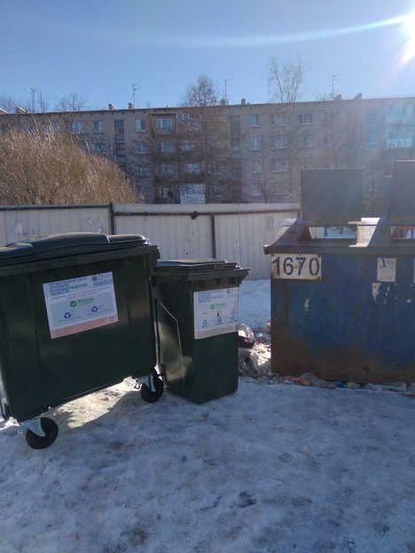
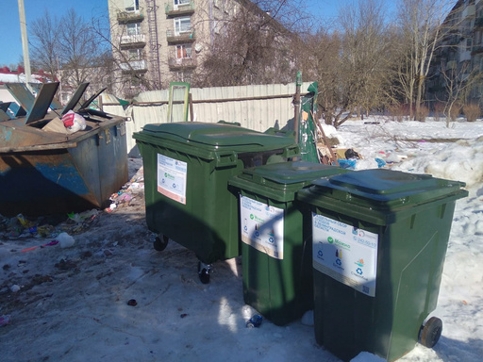
Администрация в 2021 году приняла участие в реализации программы Ленинградской области «Охрана окружающей среды Ленинградской области» на территории МО Город Шлиссельбург в части оснащения мест (площадок) накопления твердых коммунальных отходов емкостями для раздельного накопления твердых коммунальных отходов. В 2021 году приобретены 17 контейнеров для раздельного накопления, которые будут установлены на муниципальных контейнерных площадках.

Slide 14
Будут осуществляться мероприятия по переселению граждан из аварийного жилищного фонда.

Slide 15
ОБРАЗОВАНИЕ
Наименование показателя | Код раздела/подраздела | 2021 год (план) | Исполнено 2021 году | % исполнения
Образование | 0700 | 453,0 | 224,6 | 49,6
Молодежная политика | 0707 | 453,0 | 224,6 | 49,6
Расходы исполнены на 49,6 %, при плане 453,0 тыс. руб., израсходовано 224,6 тыс. руб.

Slide 16
КУЛЬТУРА И КИНЕМАТОГРАФИЯ
Наименование показателя | Код раздела | 2021 год (план) | Исполнено 2021г | % исполнения
Культура | 0800 | 39 482,6 | 32 796,0 | 83,0
Культура | 0801 | 39 082,6 | 32 453,7 | 83,0
Другие вопросы в области культуры, кинематографии | 0801 | 400,0 | 342,3 | 85,6
Расходы исполнены на 83,0 %,
при плане 39 482,6 тыс. руб.,
израсходовано 32 796,0 тыс. руб.
- Средства израсходованы на обеспечение деятельности муниципальных учреждений культуры, на создание условий для сохранения и развития сферы культуры, сохранение и преумножение культурно-исторических традиций поселения, укрепление материально-технической базы МКУ «КСК «Невский», повышение эффективности деятельности учреждения, обеспечение свободы творчества и прав граждан на участие в культурной жизни, обеспечение прав граждан на доступ к культурным ценностям, повышение уровня исполнительского мастерства творческих коллективов и солистов.

Slide 17
СОЦИАЛЬНАЯ ПОЛИТИКА
Наименование показателя | Код раздела/подраздела | 2021 год (план) | Исполнено 2021 | % исполнения
Социальная политика | 1000 | 2 285,0 | 1 528,6 | 66,9
Пенсионное обеспечение | 1001 | 2 285,0 | 1 528,6 | 66,9
Расходы исполнены на 66,9 %, при плане 2 285 тыс. руб., израсходовано 1 528,6 тыс. руб.

Slide 18
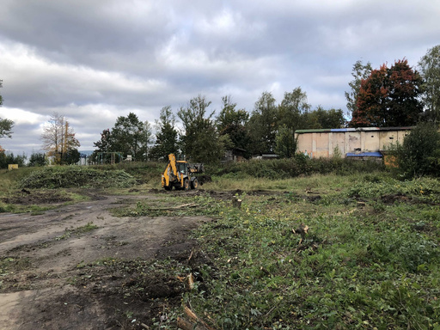
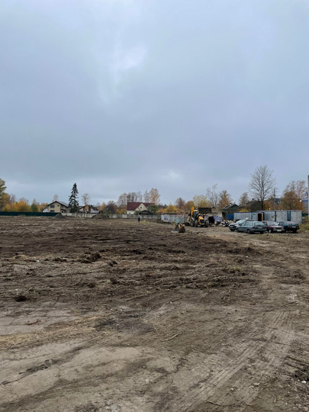
ФИЗИЧЕСКАЯ КУЛЬТУРА И СПОРТ
Наименование показателя | Код раздела | 2021 год (план) | исполнено 2021 год | % исполнения
Физическая культура и спорт | 1100 | 49 455,2 | 37 061,4 | 74,9
Массовый спорт | 1102 | 49 455,2 | 37 061,4 | 74,9
Расходы исполнены на 74,9 %,
при плане 49 455,2 тыс. руб.,
израсходовано 37 061,4 тыс. руб.
В 2021 году администрацией МО Город Шлиссельбург заключен муниципальный контракт на выполнение работ по капитальному ремонту объекта - стадиона по адресу: г. Шлиссельбург, ул. Октябрьская, д.2, планируемое завершение работ - декабрь 2022 года.
Реконструкция стадиона «Водник»

Slide 19
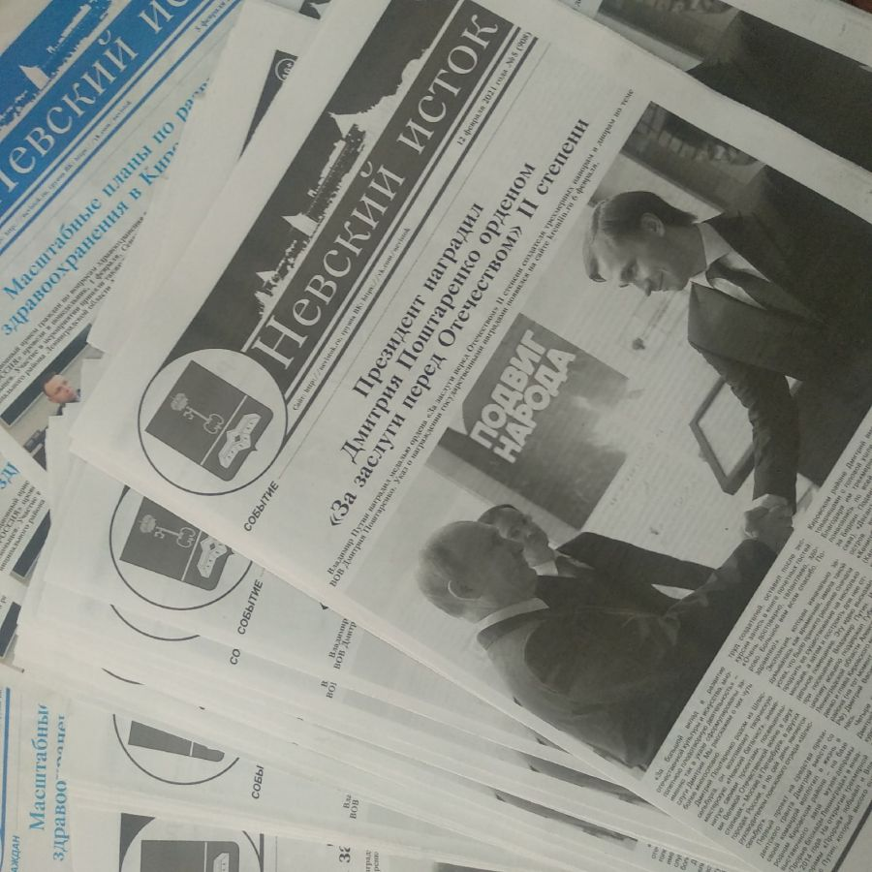
СРЕДСТВА МАССОВОЙ ИНФОРМАЦИИ
Наименование показателя | Код раздела/подраздела | 2021 год (план) | Исполнено 2021 | % исполнения
Социальная политика | 1200 | 4 051,7 | 3 980,0 | 98,2
Периодическая печать и издательства | 1202 | 4 051,7 | 3 980,0 | 98,2
Расходы исполнены на 74,9 %, при плане 49 455,2 тыс. руб., израсходовано 37 061,4 тыс. руб.

Slide 20
КОНТАКТНАЯ ИНФОРМАЦИЯ:
Адрес: 187320 Ленинградская область, Кировский район, г. Шлиссельбург,
ул. Жука, д. 5
E-mail: amosgp@yandex.ru
Телефон: 8 (813-62) 77-752
График работы: с 9-00 до 18-00 обед с 13-00 до 14-00 выходные: суббота, воскресенье
Информация размещается на официальном сайте www. admshlisselburg.ru
vk.com/myshlisselburgofficial

